Slide 1


Base de Datos II
Structured Query Language (SQL)
Repaso Subqueries
Profesor:
Eduardo Mónaco

Slide 2
TEMAS A DESARROLLAR
¿Qué es una subconsulta?
Tipos de consulta
Subconsultas escalares.
Subconsultas de listas
Subconsultas matriciales.
Operadores ALL, SOME / ANY.
Ejemplo de aplicación

Slide 3
¿Qué es una subconsulta?
Una subconsulta en SQL consiste en utilizar los resultados de una consulta dentro de otra, la cual se considera la principal.
Anteriormente hemos utilizado la cláusula WHERE para seleccionar los datos que deseábamos comparando un valor de una columna con una constante, o un grupo de ellas.
Si los valores de dichas constantes son desconocidos, normalmente por proceder de la aplicación de funciones a determinadas columnas de la tabla, tendremos que utilizar subconsultas.
Por ejemplo, queremos saber la lista de empleados cuyo salario supere el salario medio…

Slide 4
Tipos de consulta
Las consultas se clasifican según su resultado:
Valores escalares:
Consultas que producen un único valor (una sola fila con una sola columna).
Listas:
Consultas que producen una lista de valores (una o más filas con una sola columna).
Arreglos o Matrices:
consultas que devuelven un conjunto de resultados (una o más filas con una o más
columnas) es similar a una matriz de datos.
Cualquier tipo de consulta se puede usar como subconsulta

Slide 5
Subconsultas escalares
Se pueden usar en
Como parte de cualquier expresión ya que el resultado es escalar.
En la cláusula SELECT de una instrucción SELECT como parte de la lista de campos de salida.
En la cláusula SET en una instrucción UPDATE para indicar el valor que se le quiere asignar a un campo.
En la cláusula FROM de una instrucción SELECT como tabla derivada de una sola fila y columna.
En la cláusula WHERE, como valor para comparar con el valor de un campo, una constante, una variable o el resultado de otra subconsulta escalar.
En la cláusula HAVING en los mismos casos que la cláusula WHERE.

Slide 6
Subconsultas de listas
Se pueden usar en
En la cláusula WHERE de cualquier consulta que use el operador IN.
En la cláusula WHERE de cualquier consulta que use cualquier operador de comparación con los operadores ALL , SOME, ANY.
En la cláusula FROM de una instrucción SELECT como tabla derivada de varias filas y una columna.
En la cláusula WHERE, cuando se usa la función EXISTS o NOT EXISTS para verificar la existencia de valores en la lista.

Slide 7
Subconsultas Matriciales
Se pueden usar en
En la cláusula FROM de una instrucción SELECT como tabla derivada de varias filas y columnas.
En la cláusula WHERE, cuando se usa la función EXISTS o NOT EXISTS para verificar la existencia de valores en la lista. La función EXISTS solo devuelve true si existe al menos una fila o false si no devuelve ninguna fila.

Slide 8
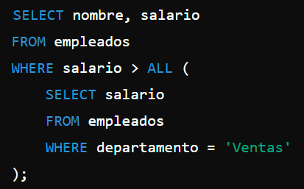
Operador ALL
El operador ALL se utiliza para comparar un valor con todos los valores devueltos por una subconsulta.
La condición será verdadera sólo si la comparación es verdadera para todos los valores.
Ejemplo:
Imaginemos que tenemos dos tablas, empleados y departamentos.
Queremos encontrar los empleados cuyo salario es mayor que el salario de todos los empleados del departamento 'Ventas'.

Slide 9
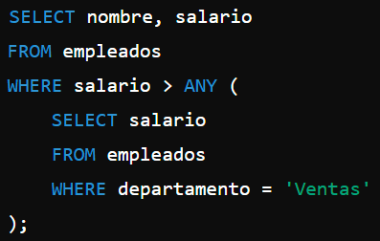
Operador ANY / SOME
El operador ANY se utiliza para comparar un valor con cualquier valor de una subconsulta. La condición será verdadera si la comparación es verdadera para al menos uno de los valores.
Ejemplo:
Ahora quieres encontrar los empleados cuyo salario es mayor que al menos uno de los empleados del departamento 'Ventas'.

Slide 10
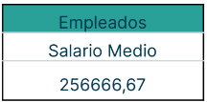


Ahora que sabemos el dato podríamos usarlo para la consulta…

Slide 11
Esto estaría bien, pero, es porque primero buscamos el dato en una consulta y una vez que lo conseguimos, realizamos la consulta propiamente dicha.
Pero, lo mejor sería que en lugar de hacer dos consultas usemos una subconsulta, para que al mismo tiempo que averiguamos el salario medio, se calcule cuáles son los empleados que tienen un sueldo mayor a ese salario.
Veamos cómo realizarlo con una subconsulta…

Slide 12
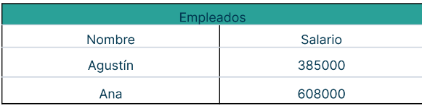
Esto nos daría el mismo resultado, pero sin la necesidad de hacer dos consultas .
En estos casos usamos una subconsulta, ya que no sabíamos el salario medio antes de hacer la consulta.

